Slide 1

Правовое государство

Slide 2
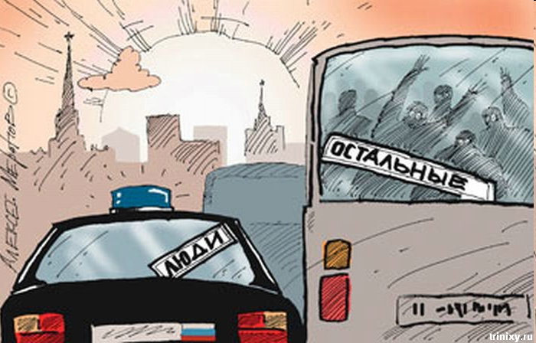
Правовое государство – это…?

Slide 3
«Характеризуя правовое государство... надо признать, что основной (его) признак... заключается в том, что в нем власти положены известные границы, здесь власть ограничена и подзаконна... Правовому государству тоже необходимо присуща власть, но эта власть введена в известные рамки, она осуществляется в определенных формах и носит строго правовой характер»
В. А. Кистяковский
Как вы понимаете утверждение о том, что в правовом государстве «власти положены известные границы»? Какие границы имеются ввиду?

Slide 4
Сила и справедливость
Платон
Аристотель
Цицерон
Дж. Локк
Ш. Монтескьё
И. Кант
С. А. Котляревский
Государство возможно только там, где господствует справедливый закон; закон — владыка над правителями, а они — его рабы
Где отсутствует власть закона, там нет места и какой-либо форме
государственного строя
Право должно быть выше власти
Чтобы в государстве господствовало право, в нём должен верховенствовать гражданский закон, соответствующий
«вечному и всеобъемлющему закону природы»
Вся власть в государстве должна быть строго разделена на три вида: законодательную, исполнительную и судебную
Категорический императив государственного устройства:
государство должно быть правовым с разделением властей
Принцип правового государства ставит перед законодателем заповедь — уважение к правам личности
Какие идеи сближают взгляды различных мыслителей?

Slide 5
Правовое государство – это государство, в котором:
Высшей ценностью является обеспечение прав человека и гражданина;
Государственная власть подчинена правом.

Slide 6
Принципы правового государства
Верховенство права.
Человек и государство не должны нарушать права. В правовом государстве господствует справедливый, гуманный закон .
Незыблемость прав и свобод человека.
Государство должно принимать такие законы, которые признают, гарантируют и надежно защищают права человека, свободу и равенство всех граждан. Права человека принадлежат ему с момента рождения.
3. Разделение властей.

Slide 7
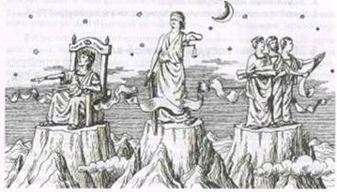
Подумаем:
С какой целью создан принцип разделения властей?

Slide 8
Разделение властей в России
Законодательная
Исполнительная
Судебная
Федеральное Собрание
Правительство РФ
Конституционный,
Арбитражные,
Общей юрисдикции (от верховного до мировых)
Совет Федерации
Государственная Дума

Slide 9
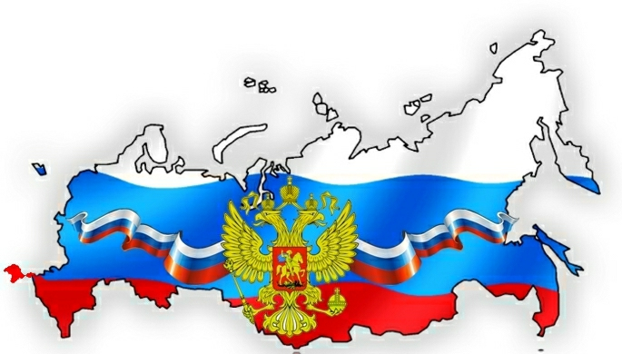
Россия – правовое государство?

Slide 10
Конституция РФ
Глава 1. Основы конституционного строя
Статья 1
1. Российская Федерация - Россия есть демократическое федеративное правовое государство с республиканской формой правления.
2. Наименования Российская Федерация и Россия равнозначны.
Статья 2
Человек, его права и свободы являются высшей ценностью. Признание, соблюдение и защита прав и свобод человека и гражданина - обязанность государства.
Статья 3
1. Носителем суверенитета и единственным источником власти в Российской Федерации является ее многонациональный народ.
2. Народ осуществляет свою власть непосредственно, а также через органы государственной власти и органы местного самоуправления.
3. Высшим непосредственным выражением власти народа являются референдум и свободные выборы.
4. Никто не может присваивать власть в Российской Федерации. Захват власти или присвоение властных полномочий преследуется по федеральному закону.

Slide 11
Правовое государство в России
Россия согласно конституции , есть демократическое федеративное правовое государство (ст1. , Ч.1 ) но это скорее цель, рассчитанная на достаточно большой период времени. Что же необходимо для становления правового государства в России ?

